Slide 1
Развитие у детей социально-личностных качеств МБДОУ Детский сад №19 г. Великие Луки Псковская область

Slide 2
Социально-личностное развитие дошкольника – процесс формирования отношения ребенка к себе и к окружающему, выработка им социальных мотивов и потребностей, становление его самопознания. Роль педагога – помочь войти в современный мир, сложный и динамичный. Таким образом, социальное развитие ребенка осуществляется под воздействием взрослого, который вводит ребенка в социум. Ребенок сотрудничает с компетентными взрослыми людьми, как член общества он включается в систему человеческих отношений, где происходит диалог личностей, ценностных установок. Социальная компетентность дошкольника в контексте ФГОС подразумевает в конечном итоге научить ребенка решению социальных проблемных ситуаций и усвоение способов жить среди окружающих людей.

Slide 3
Социальное окружение нашего учреждения очень богато:
Великолукский драматический театр
Кинотеатр «Родина»
МБУК "Краеведческий музей города Великие Луки«
Культурно-историческая библиотека «Вече» (Библиотека-филиал №1)
МБУ ДО « Дом детского творчества»
Великолукская Епархия
Собор Вознесения Господня
Центр эстетического воспитания, городская филармония
Детская музыкальная школа №1 имени М.П. Мусоргского, МОУДОД
«Детская художественная школа» им. А.А. Большакова

Slide 4
Театр в жизни ребенка - явление в современном мире не редкое. Замечательно, если дети с родителями не только идут в профессиональный театр, но и когда самодеятельный детский театр входит в повседневную жизнь ребенка, посещающего дошкольное учреждение. А для того, чтобы он смог сыграть роль своего персонажа ему необходим наглядный пример, опыт. Через образы дети знакомятся с окружающим миром, учатся думать, анализировать, грамотно и выразительно говорить, преодолевать робость, застенчивость. Поэтому педагогический коллектив нашего учреждения решил организовать сотрудничество с тремя театрами: театром кукол под руководством А.Ю….., драматическим и театральной группой Конфетти. Проводились экскурсии в гримерную драматического театра, родителям предлагали посетить детские спектакли драматического театра Определяясь с выбором театров педагоги руководствовались психологическими особенностями детей и воспитательным значением театрального искусства для наших воспитанников.

Slide 5
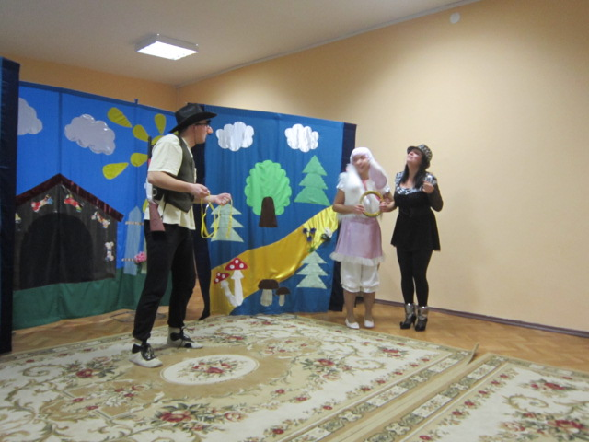
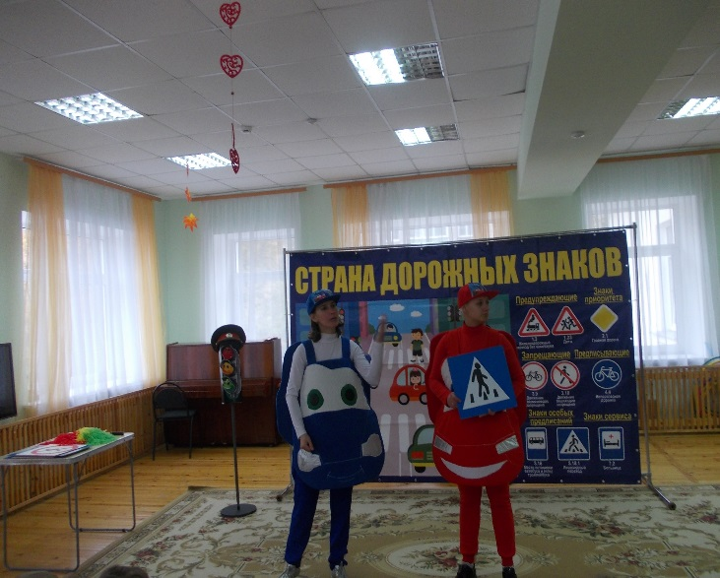
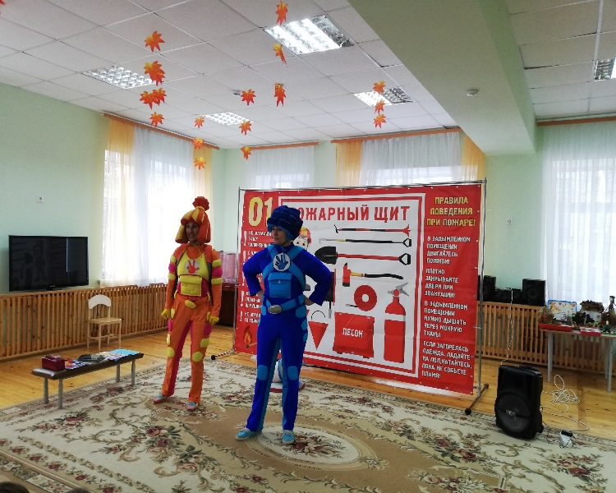
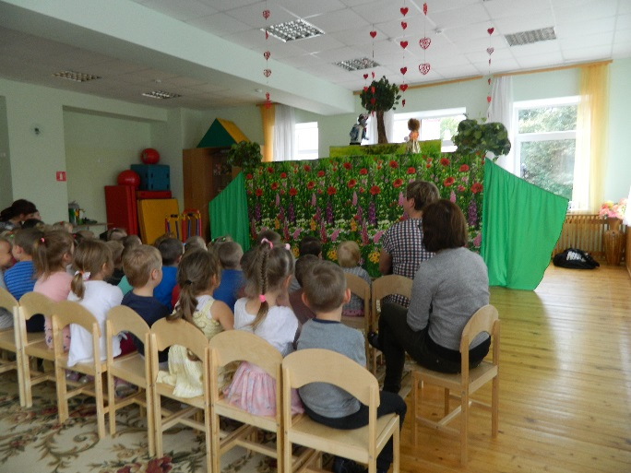

Slide 6
Современные дети живут в век научно-технического прогресса, и время, которое раньше тратилось на чтение книг, идет на просмотр телевизора, компьютерные игры. Но никакие достижения современной техники не дадут ребенку ощущения радости и нравственного обновления, как общение с интересной книгой. Тысяча литературных произведений хранит в себе непреклонные человеческие нравственные ценности, они открывают маленьким читателям правду о мире, о взаимоотношениях среди людей. Поэтому наши педагоги считают необходимым приобщать детей к подлинной литературе с ранних лет. И для этого мы организовали посещение детской библиотеки с детьми старшей и подготовительной к школе группы. Занятия проводят специалисты библиотеки 1 раз в месяц, знакомя детей с писателями, их произведениями. Наши воспитанники участвуют в литературных викторинах, тематических праздниках.

Slide 7
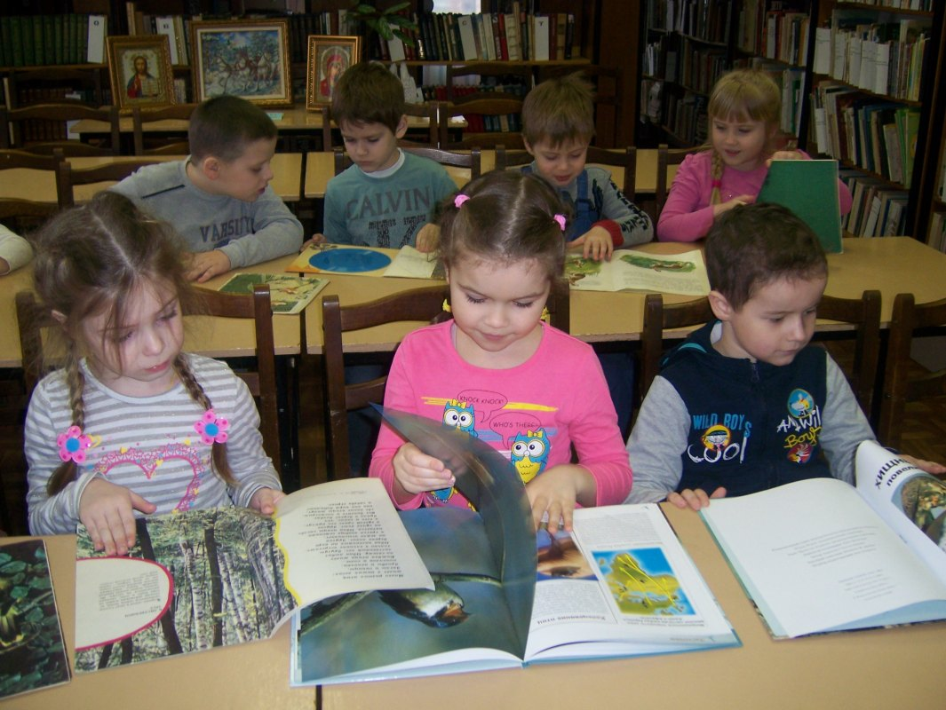
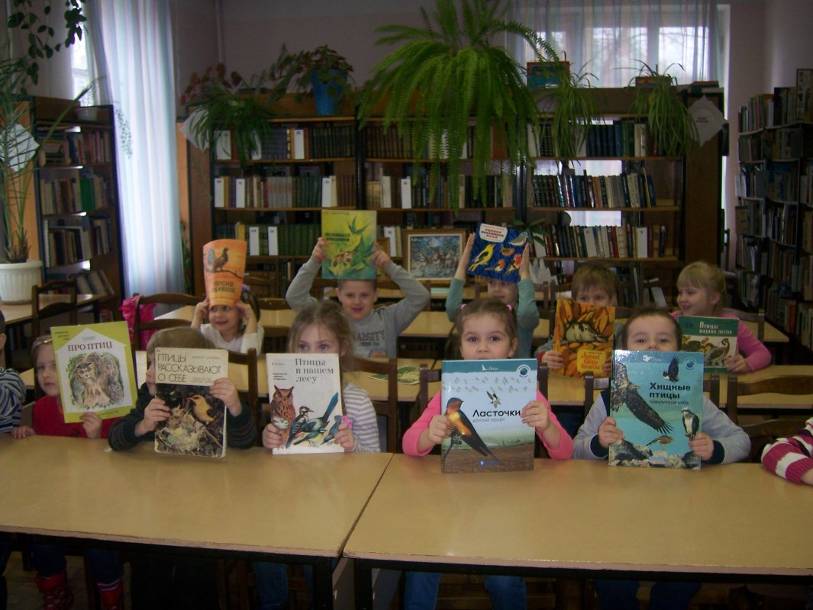
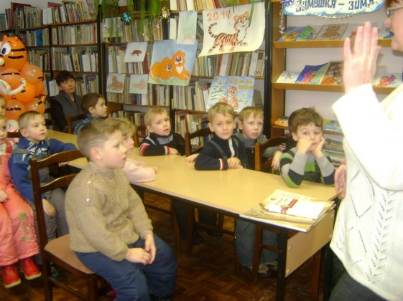
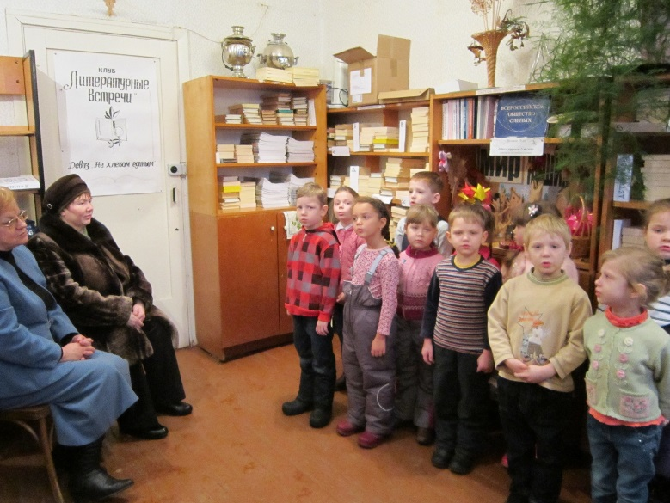

Slide 8
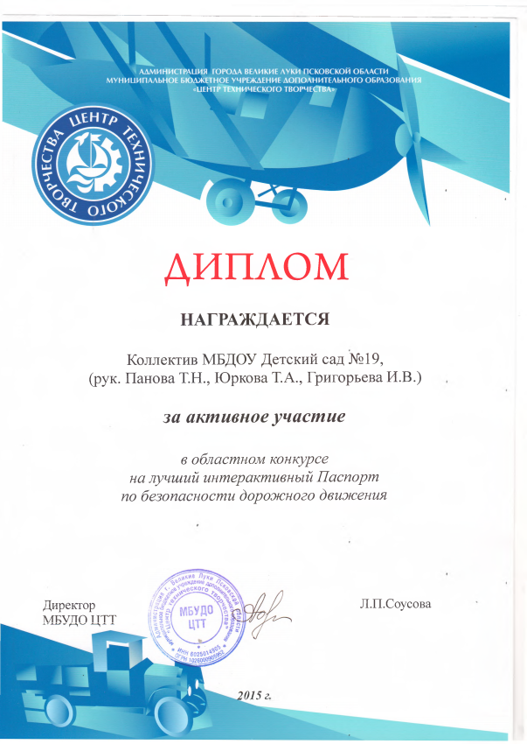
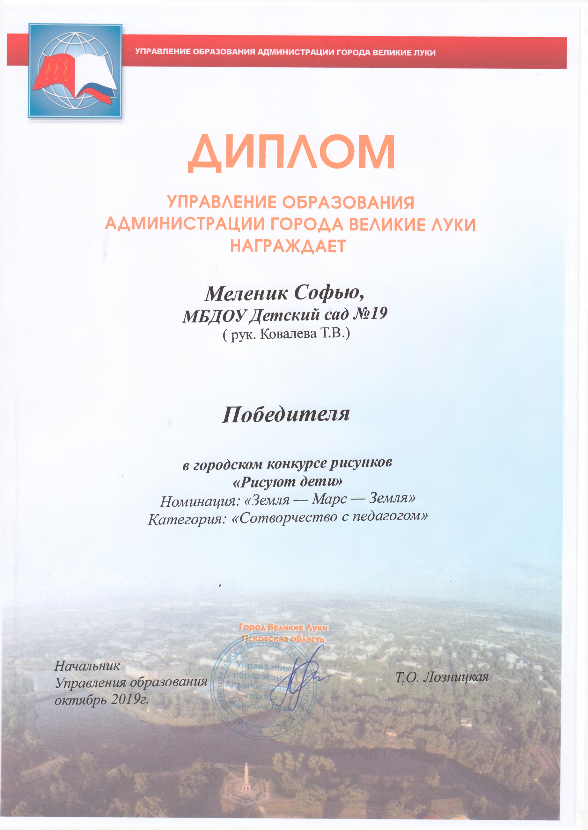
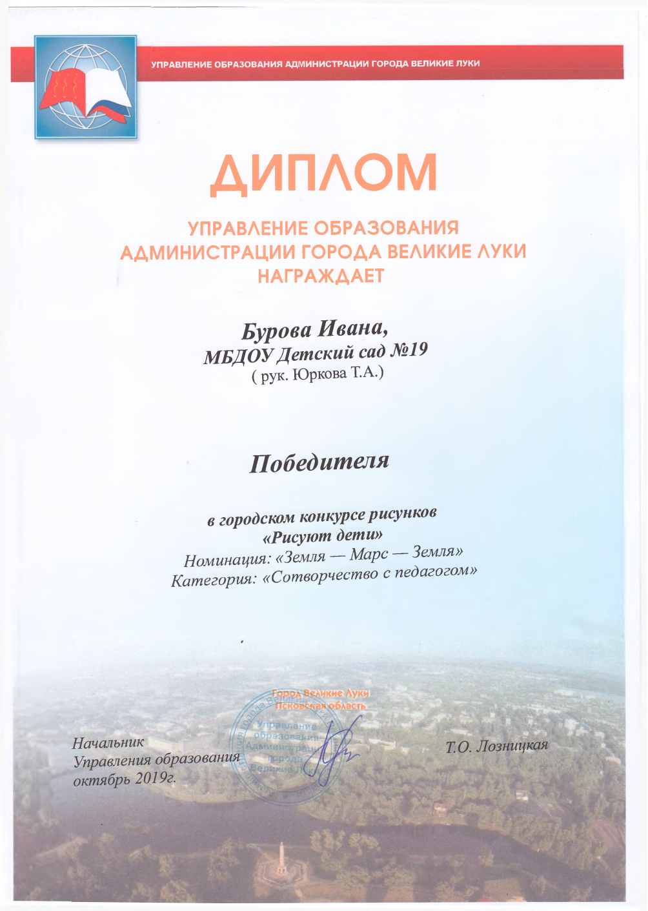
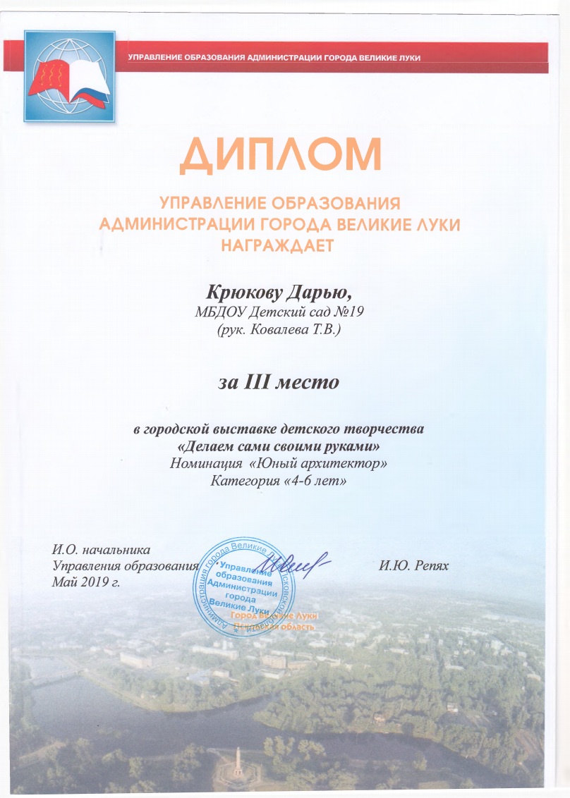
На протяжении многих лет наше учреждение сотрудничает с учреждением дополнительного образования «Центр технического творчества». На базе центра технического творчества проводятся различные конкурсы, работает выездная лаборатория безопасности. Наши дети и педагоги являются победителями различных конкурсов.

Slide 9
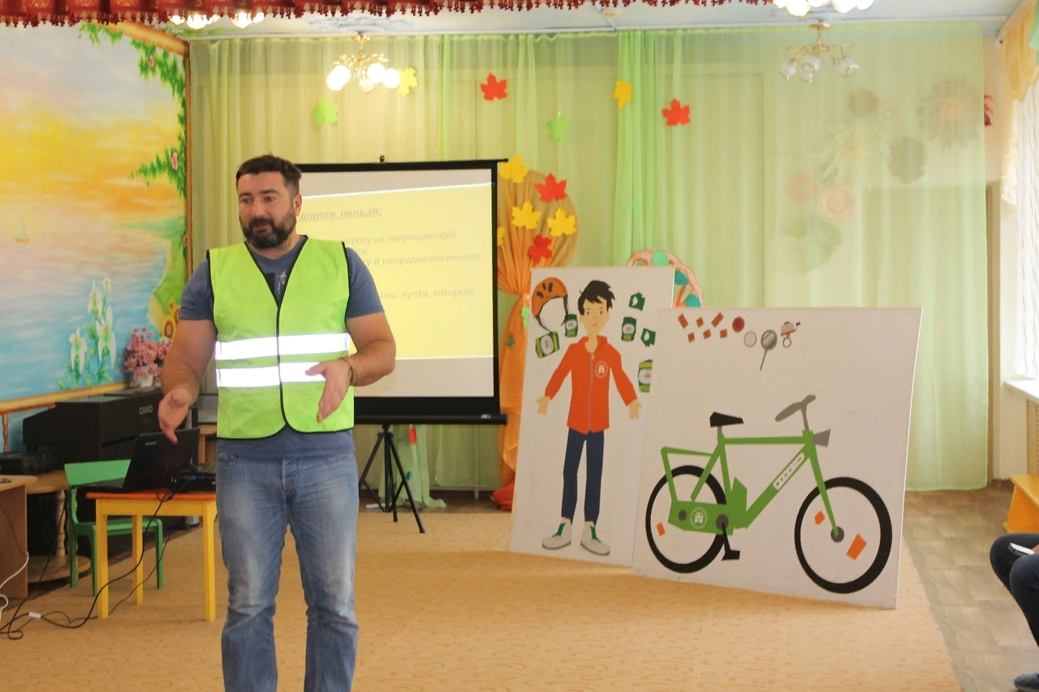
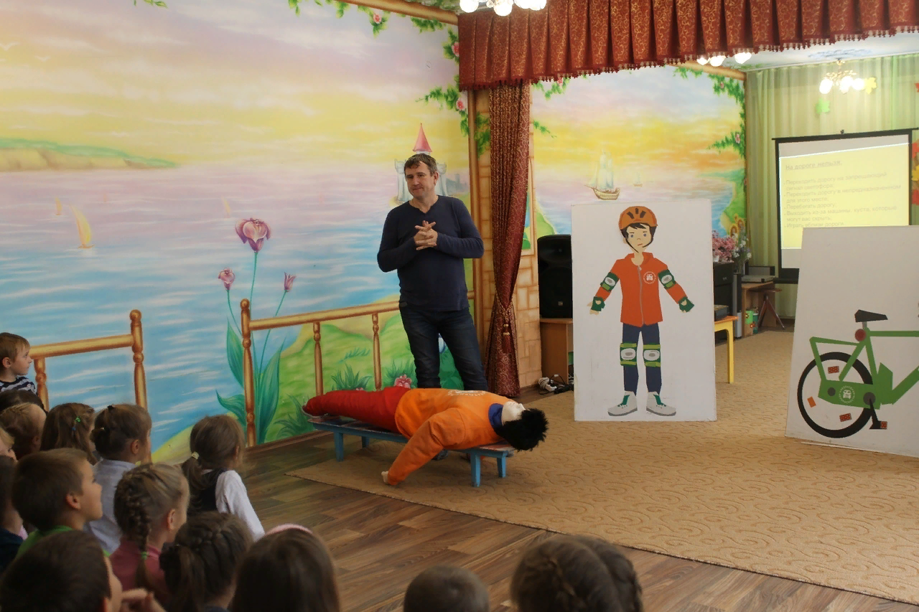
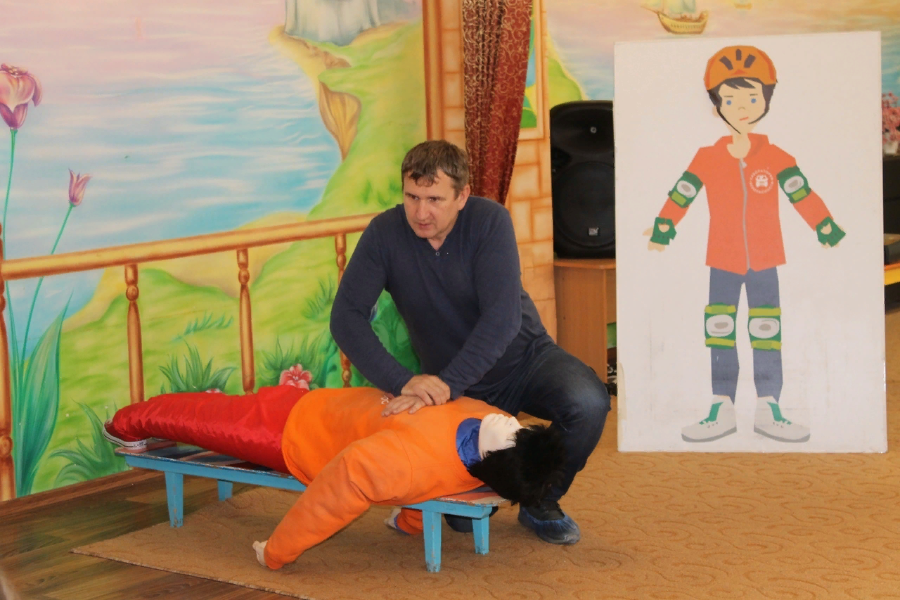

Slide 10
Для последовательного перехода детей из одной ступени образования к другой педагоги нашего учреждения уделяют большое внимание преемственности между дошкольным и школьным образованием. Также приоритетную направленность в работе с детьми имеет развитие духовно-нравственной культуры. Объединить эти два направления нам помогает сотрудничество с Великолукской Епархией, духовенством Собора Вознесения Господня, сотрудниками воскресной школы.
В начале учебного года составляется план взаимодействия и на год планируются мероприятия, например такие как: встреча духовенства с родителями подготовительной к школе группы, участие в конкурсе «Красота Божьего мира», благотворительные акции «Рождественская ярмарка» и «В ожидании Пасхи».
Театральное представление труппы «Конфетти» по ПДД, пожарной безопасности «Знатоки дорожного движения».
К дню освобождения г. Великие Луки от немецко-фашистских захватчиков спортивный праздник «Зарница». и другие.

Slide 11
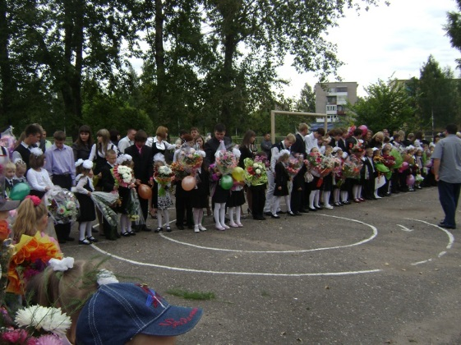
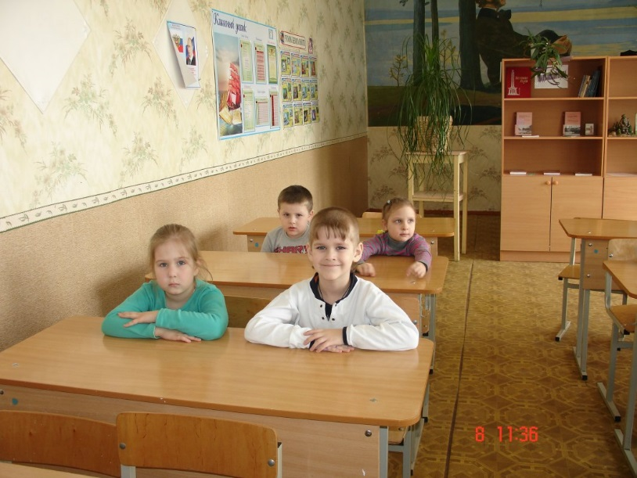
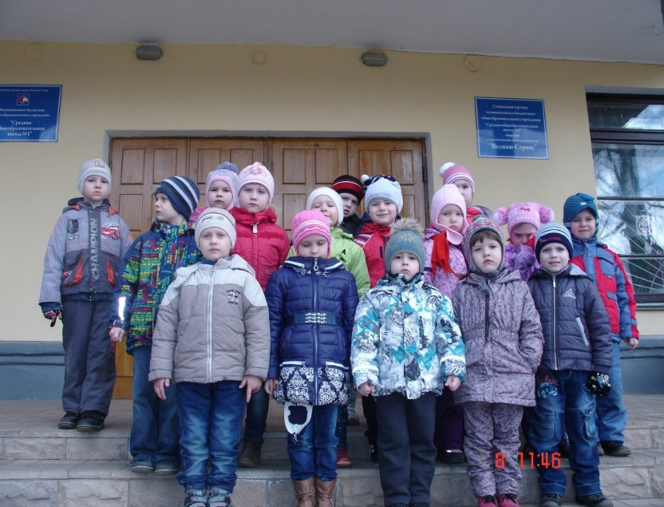
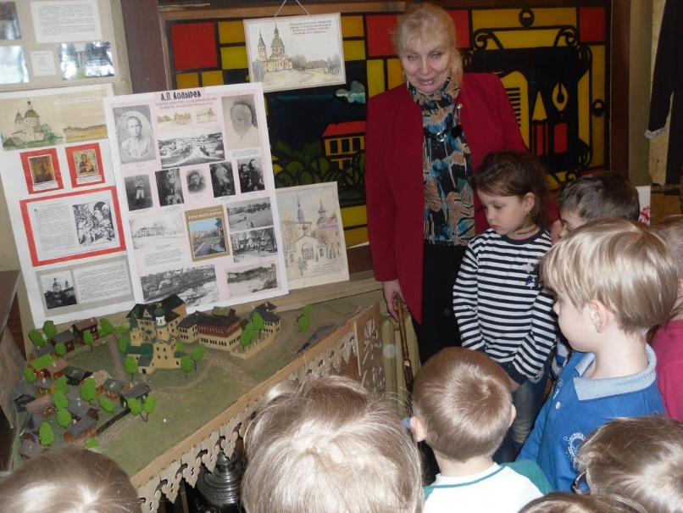
В школу в гости мы пришли

Slide 12
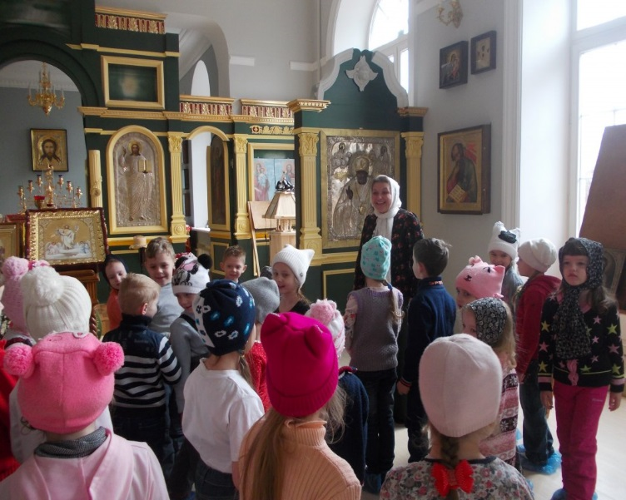
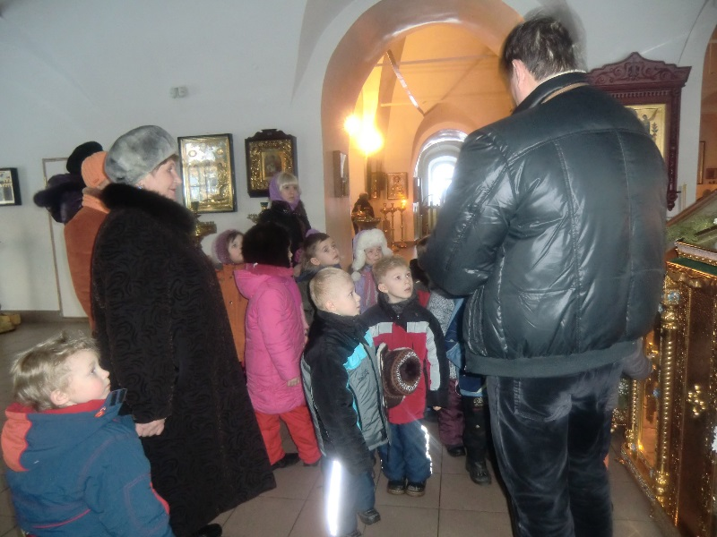
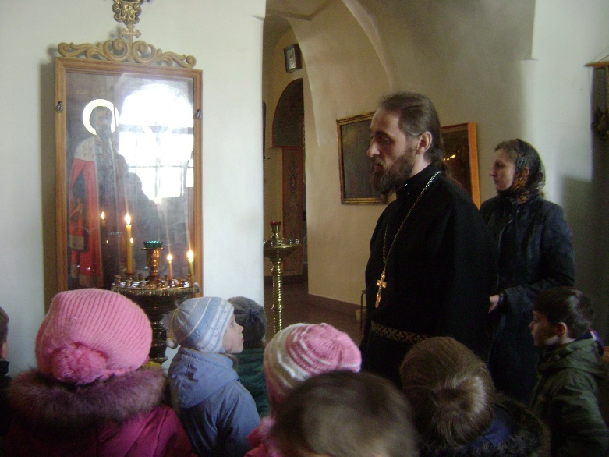
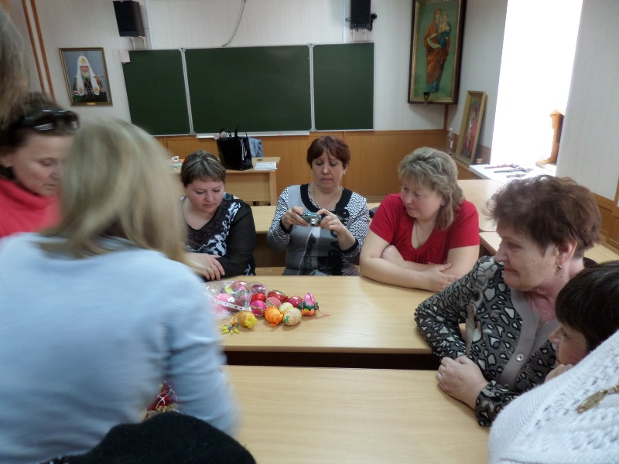
Посещение Епархии, собора, воскресной школы.

Slide 13
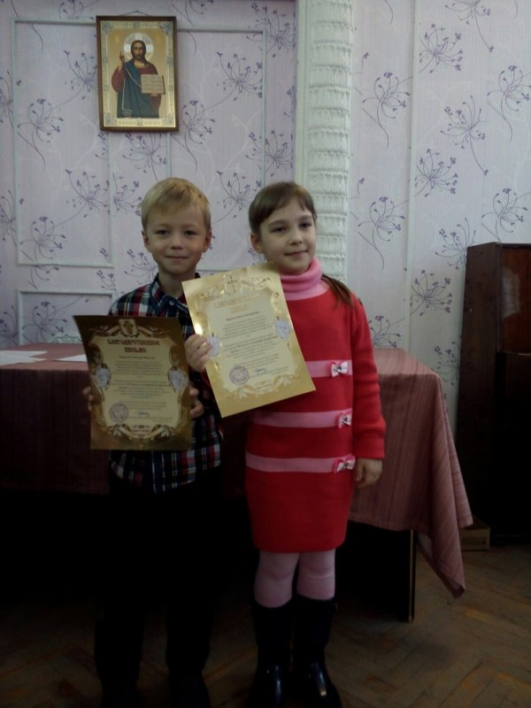
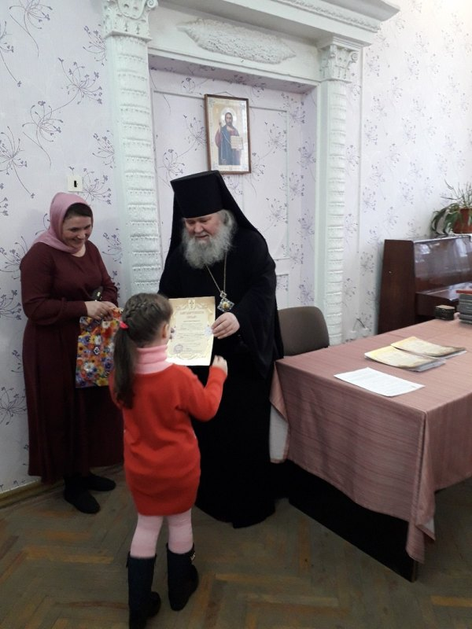
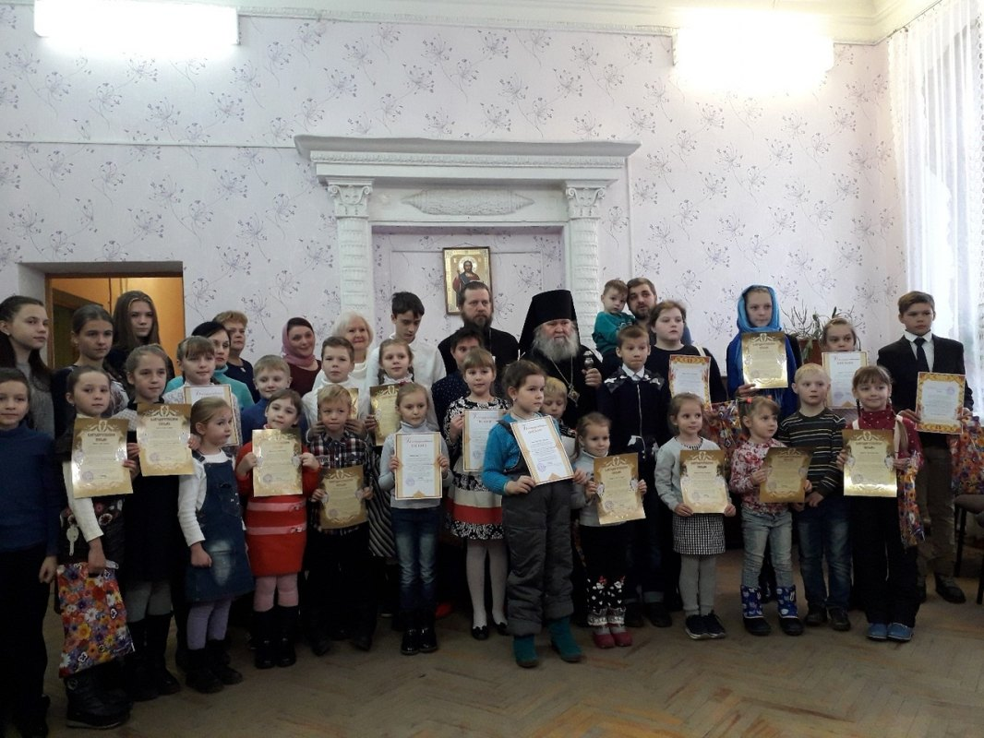
Награждение участников конкурса детских рисунков «Красота Божьего мира»

Slide 14
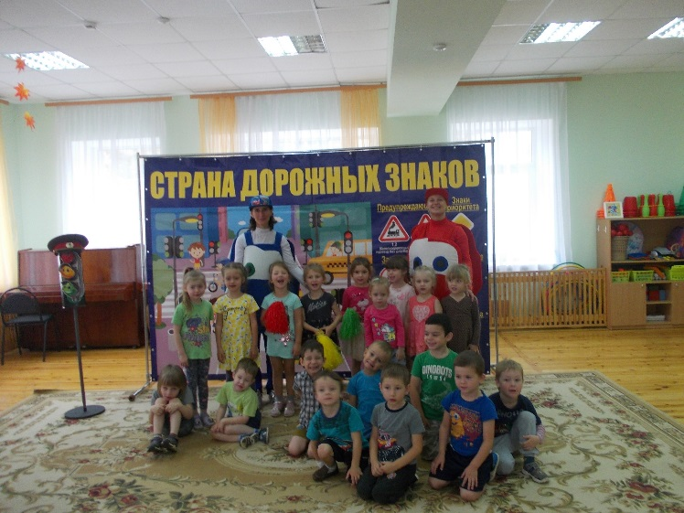
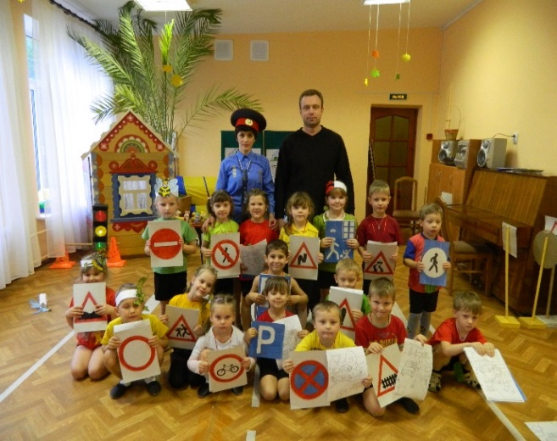
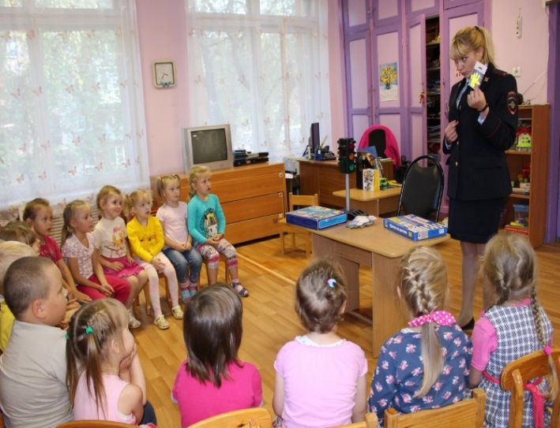
Безопасность это серьезно

Slide 15
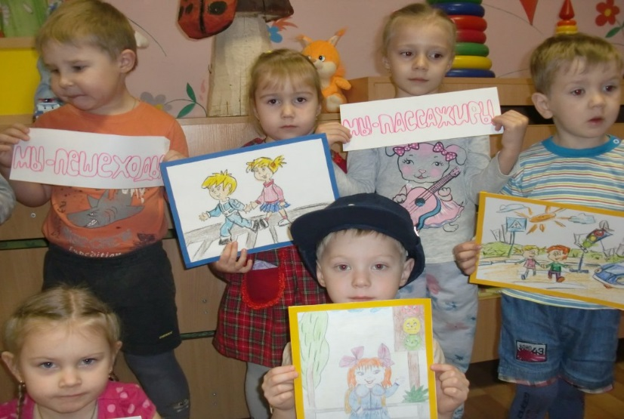
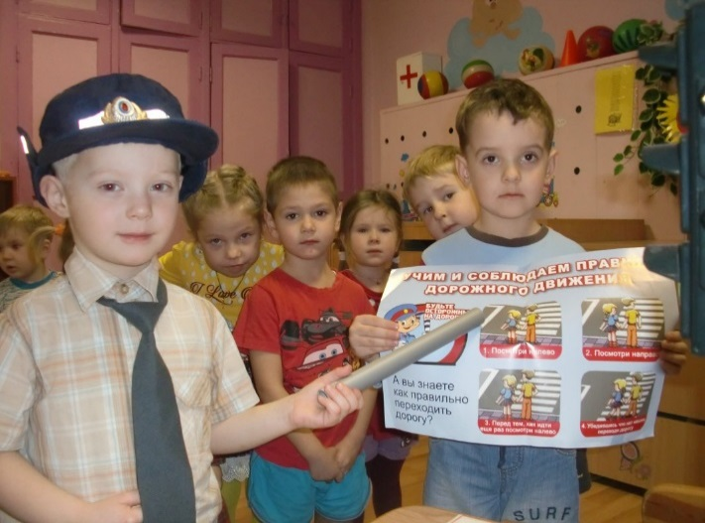
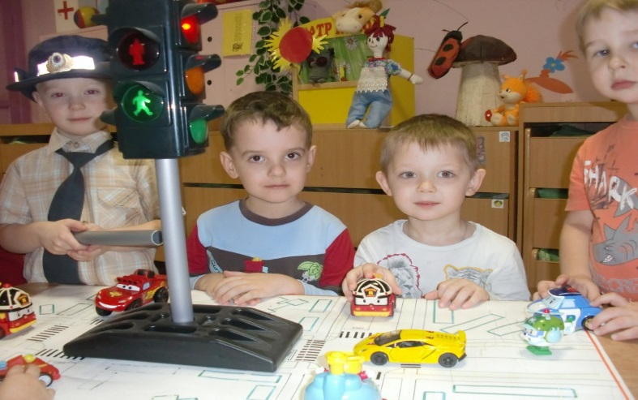
Знатоки дорожного движения

Slide 16
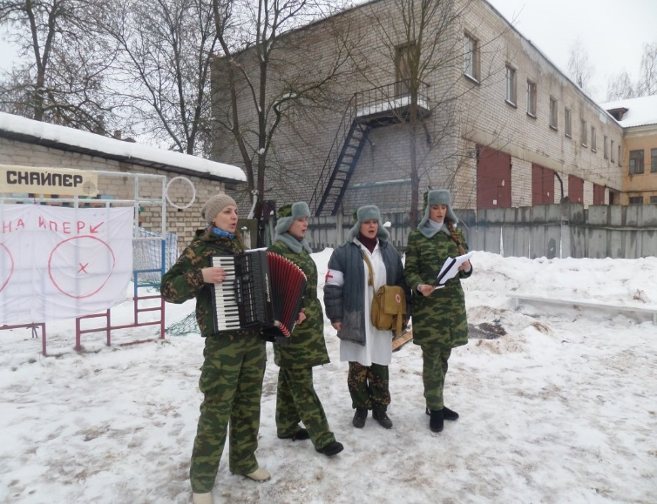
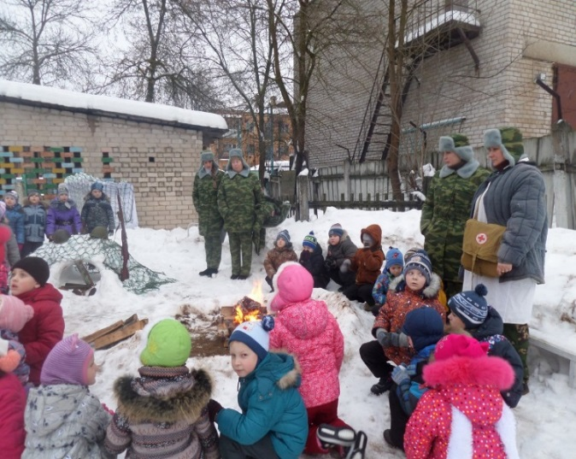
Военно- патриотическая игра «Зарница»

Slide 17
Для воспитания нравственных качеств личности дошкольников, устойчивого интереса и любви к народному искусству, наши педагоги считают необходимым довести до сознания детей, что они являются носителями русской народной культуры. Поэтому на базе ДОУ создан мини- музей «Русская изба». Большое значение в оформлении мини – музея имеет работа с родителями. Проводим консультации для родителей. Они принимают участие в организации экскурсий, делают своими руками игрушки, куклы, костюмы и обереги. Считаем, одной их эффективных форм знакомства с историей русской культуры, традицией, народной духовностью – работу мини – музея «Русская изба».

Slide 18
1.Дети получают обширные знания об истории крестьянского жилища – избы, о её устройстве;
2.Дети знакомятся со старинными предметами домашнего обихода;
3.Словарный запас обогащается названиями предметов русского быта: «чугун», «ухват», «кочерга», «печь», «прялка», «веретено» и др.;
4. Знакомство с народным фольклором: песни, хороводы, пословицы, поговорки, игры Псковской области;
5. Дети знают русские народные игры: «У медведя во бору», «Лиса и зайцы», «Зайка беленький сидит», «Горелки», «Жмурки» и др.; хороводные: «Вставай, вставай Иванушка», «Ровным кругом», и многие другие и играют в них;
6. Положительное отношение к культурным ценностям, традициям русского народа, гостеприимство, почитание старости;
7. Знают пословицы, поговорки о хлебе, о труде, о Родине;
8. Укрепление института семьи, изменение отношения родителей к нравственно – патриотическому воспитанию, как к важному средству формирования личности ребенка.

Slide 19
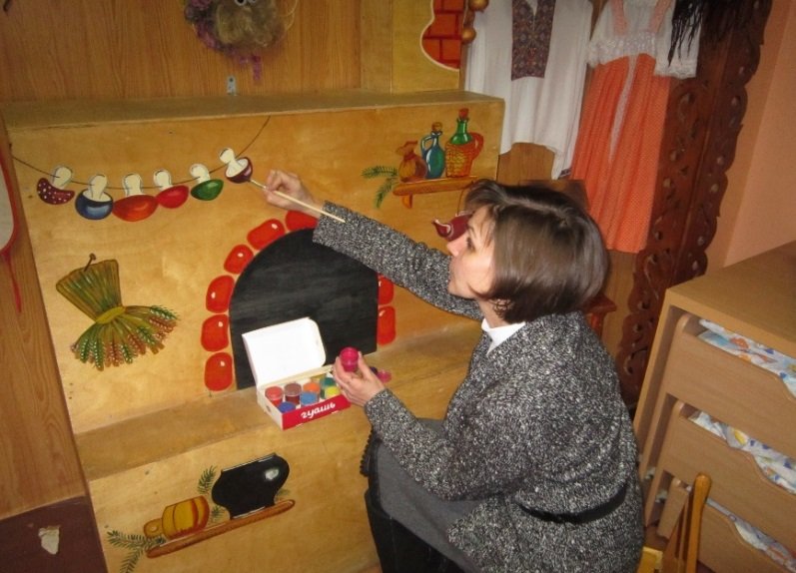
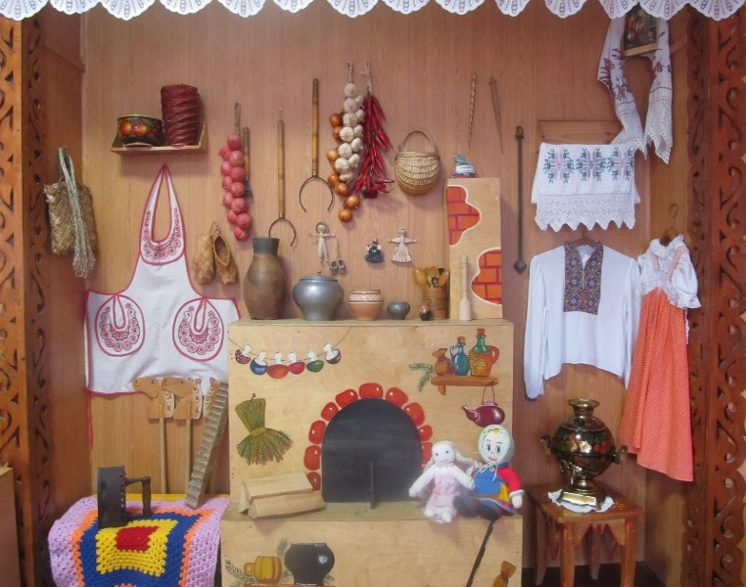
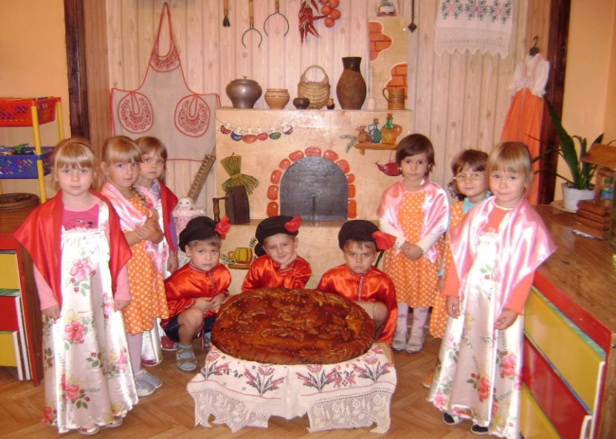
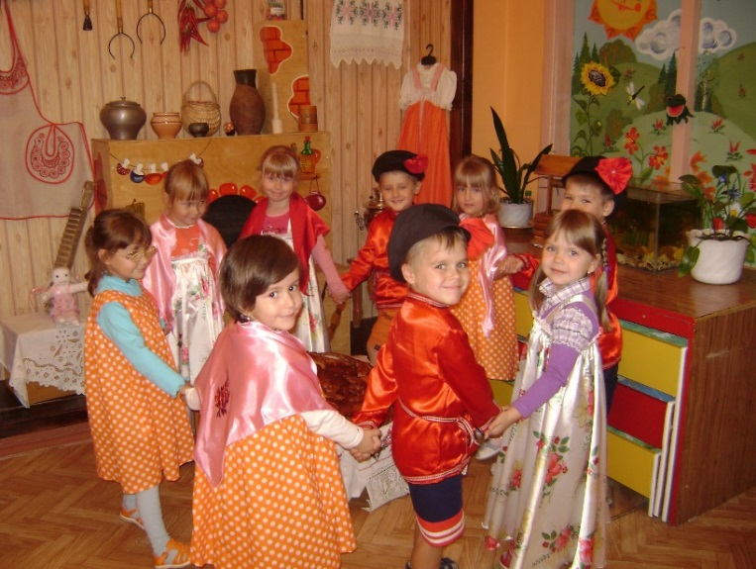

Slide 20
Наши педагоги хорошо понимают, что процветание Родины, уважение к культуре и традициям народа, связь с прошлым, наличие исторической и национальной памяти, непосредственно зависит от воспитания. Также педагоги осознают что воспитывать наших детей нужно на конкретных примерах, исторических событиях. Важны традиции и правила, по которым живет наше сообщество. И в этом на помощь приходит Великолукский краеведческий музей. Занятия с детьми проводится 1 раз в месяц. В начале учебного года совместно планируем цикл музейных занятий и праздников, таких как: «Бабушкины сказки», «В нашей горнице свет», «Легенды Великих Лук», «Великие Луки город воинской славы».

Slide 21
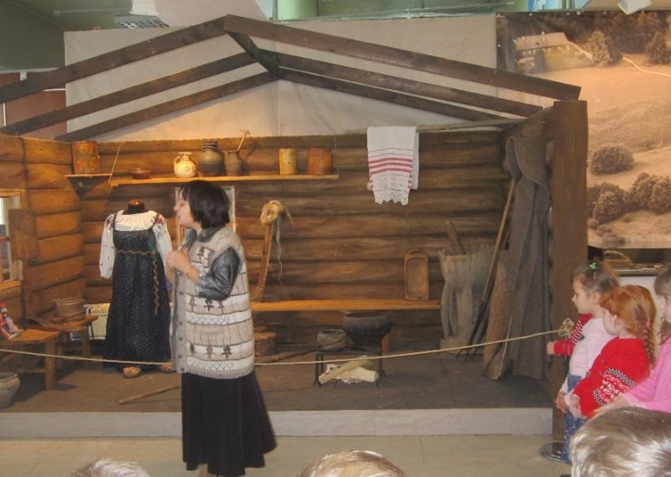
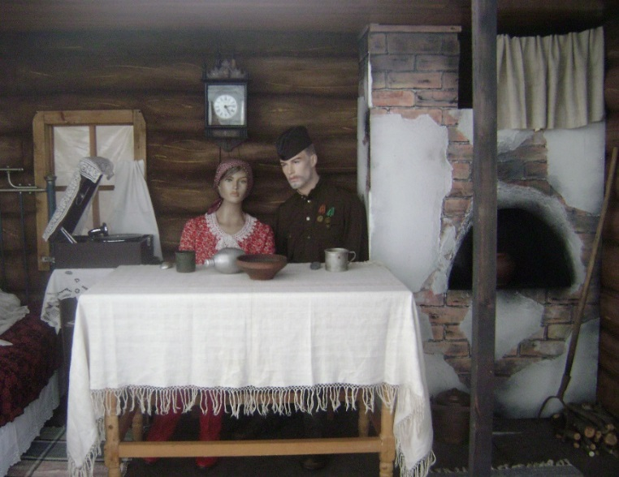
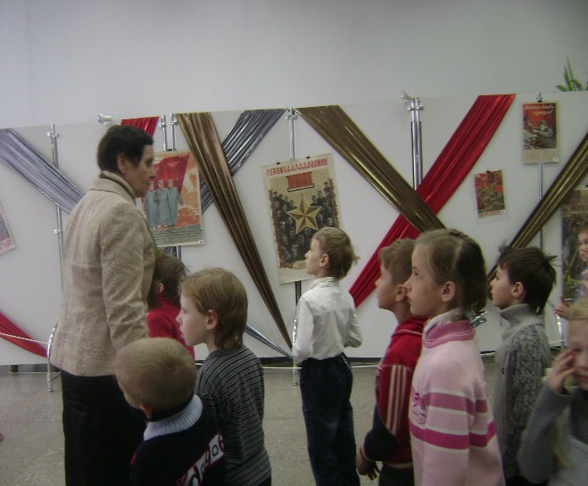
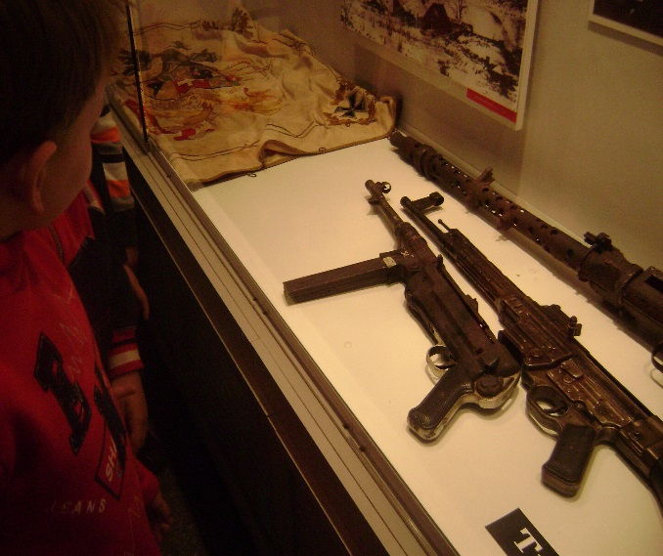

Slide 22
«Я не боюсь ещё и ещё раз повторять: забота о здоровье – это важнейший труд воспитателя. От жизнерадостности, бодрости детей зависит их духовная жизнь, мировоззрение, умственное развитие, прочность знаний, вера в свои силы». В.А. Сухомлинский
Здоровьесберегающие технологии в дошкольном образовании - технологии, направленные на решение приоритетной задачи современного дошкольного образования-задачи сохранения, поддержания и обогащения здоровья субъектов педагогического процесса в детском саду: детей, педагогов и родителей.

Slide 23
В нашем детском саду используются технологии обучения здоровому образу жизни:
Физкультурное занятие.
Проблемно-игровые (игротренинги и игротерапия).
Коммуникативные игры.
Занятия из серии «Здоровья».

Slide 24
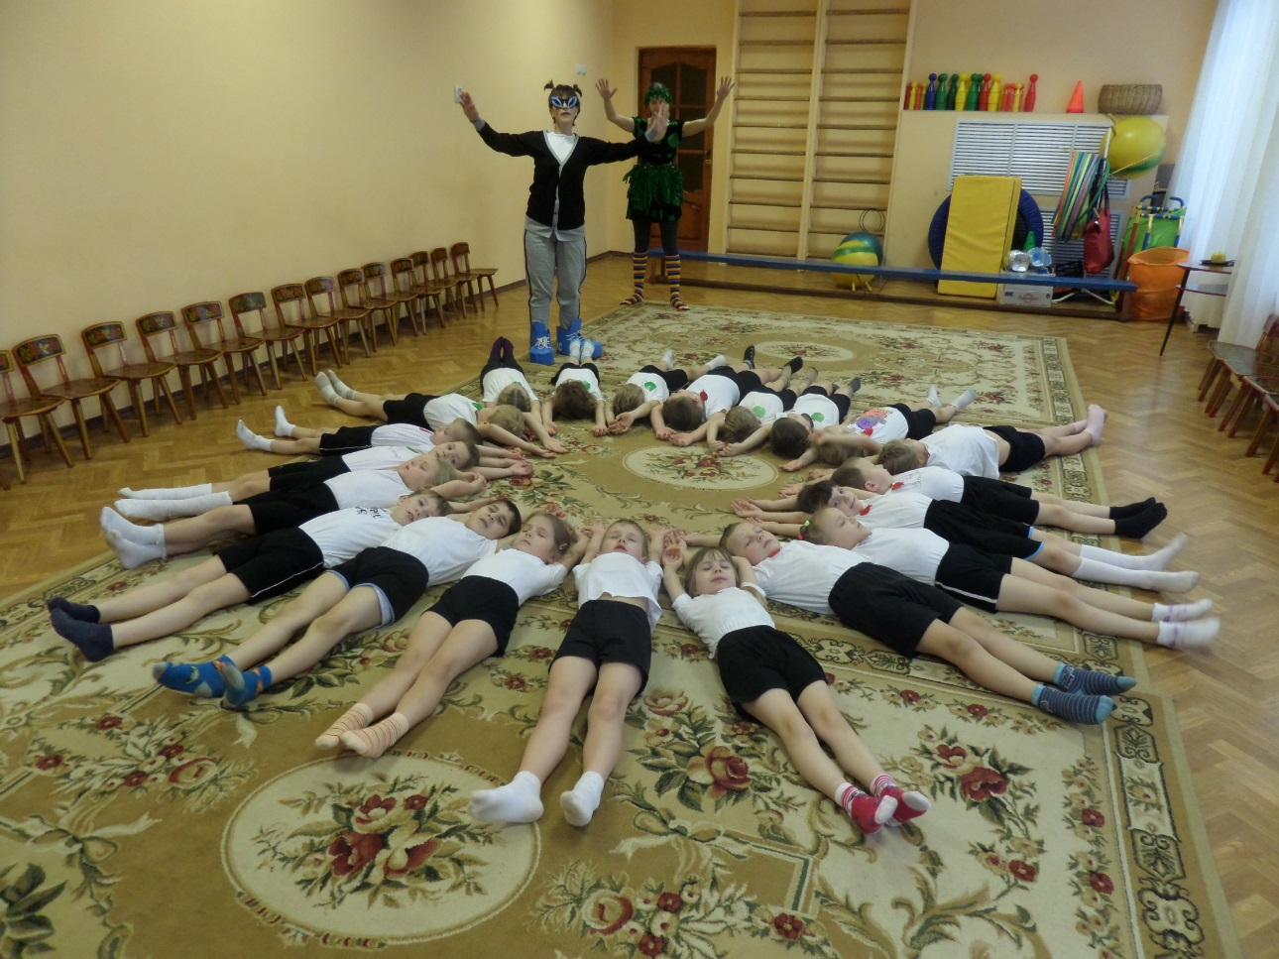
Релаксация – в любом подходящем помещении, в зависимости от состояния детей и целей, педагог определяет интенсивность технологии. Для всех возрастных групп. Можно использовать спокойную классическую музыку (Чайковский, Рахманинов), звуки природы.

Slide 25
Динамическая гимнастика – ежедневно после дневного сна, 5-10 мин.

Slide 26
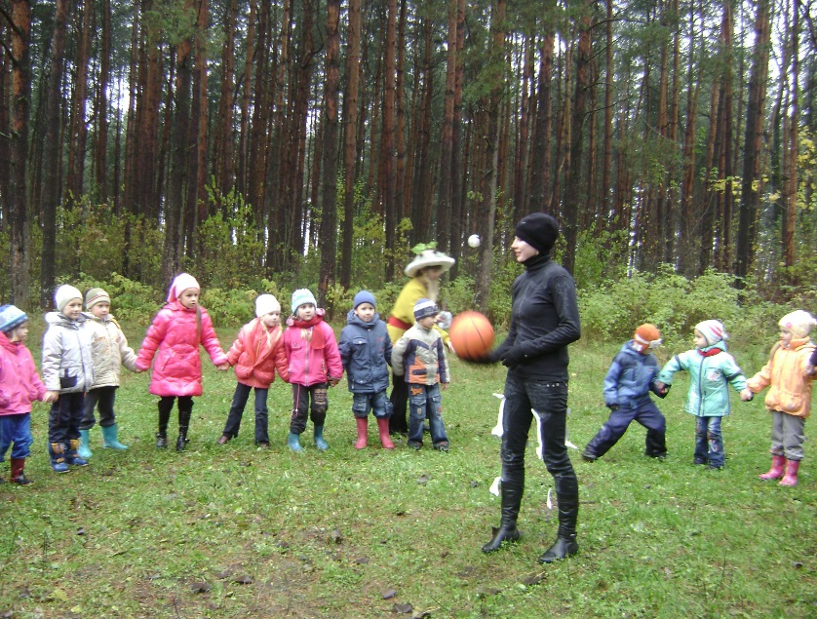
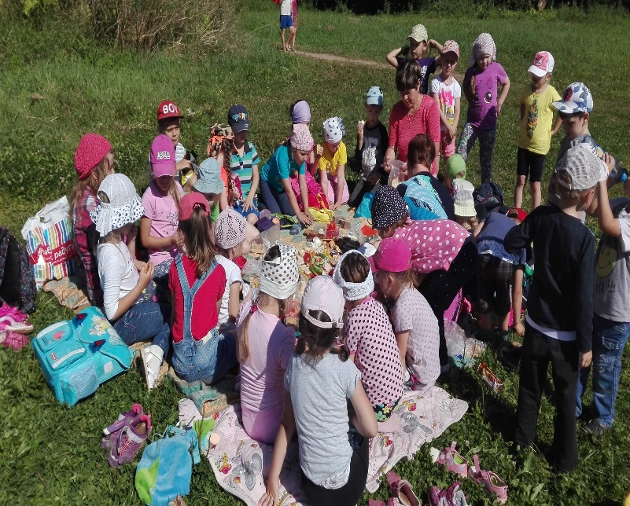
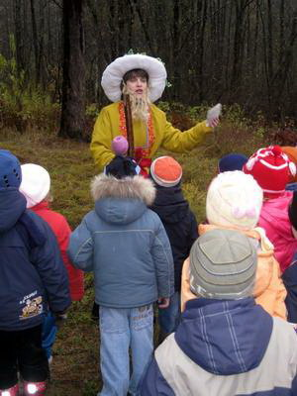
Не маловажное значение в социально- личностном развитии детей дошкольников имеют встречи с природой. В нашем детском саду стали традицией экскурсии в лес, парк. Проведение различных праздников, встреч, походов.

Slide 27
СПАСИБО ЗА ВНИМАНИЕ!

